Slide 1
БИЛЕТ 17.

Slide 2
1. Раздеы Речи Посполитой и их влияние на положение белорусских земель. Восстание 1794 г. и его события в Беларуси
Причины кризиса и разделов Речи Посполитой.
1 и 2 разделы РП.
Попытки реформирования. Конституция 3 мая 1791 г.
Восстание 1794 г.
3 раздел РП.

Slide 3


Политический кризис РП
Флаг РП
Герб РП

Slide 4
Причины кризиса и разделов Речи Посполитой

Slide 5
Причины кризиса Речи Посполитой
Слабость королевской власти, всевластие шляхты
Существование права «либерум вето» и шляхетских вольностей
Магнатские войны
Сочетание религиозного, национального и феодального гнёта
Вмешательство соседних стран в дела РП

Slide 6
1 и 2 разделы РП

Slide 7
Фридрих II
(король Пруссии)
Екатерина II (российская императрица)
Кауниц (австрийский канцлер)
Участвовали в разделе Речи Посполитой

Slide 8
1 раздел Речи Посполитой
Сильное российское влияние и возвышение диссидентов привели к недовольству католической шляхты
В феврале 1768 г. создана конфедерацию в местечке Бар
Конфедераты выступили в защиту католической веры и суверенитета Речи Посполитой
Король и Сенат обратились за помощью к России
Поражение конфедератов, 1-й раздел РП

Slide 9
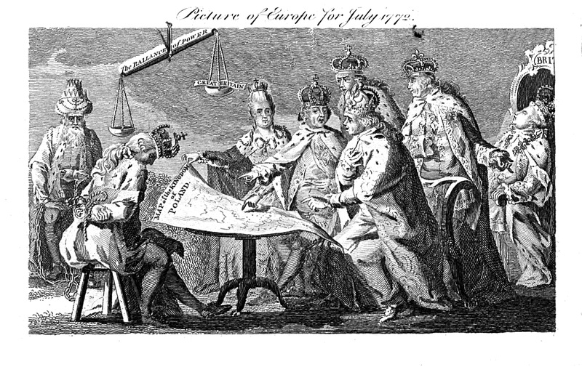
1 раздел Речи Посполитой
19 февраля 1772 года в Вене была подписана конвенция о первом разделе. Перед этим, 6 февраля 1772 года в Санкт-Петербурге было заключено соглашение между Пруссией (в лице Фридриха II) и Россией (в лице Екатерины II)

Slide 10
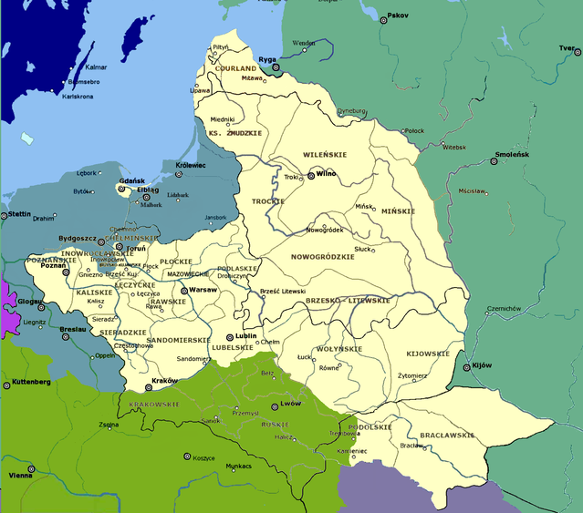
К России-Восточная Беларусь, часть Прибалтики (Инфлянты)
К Пруссии – северо-западная Польша
К Австрии – часть Западной Украины, южная часть Польши
1772
1 раздел
Речи Посполитой

Slide 11
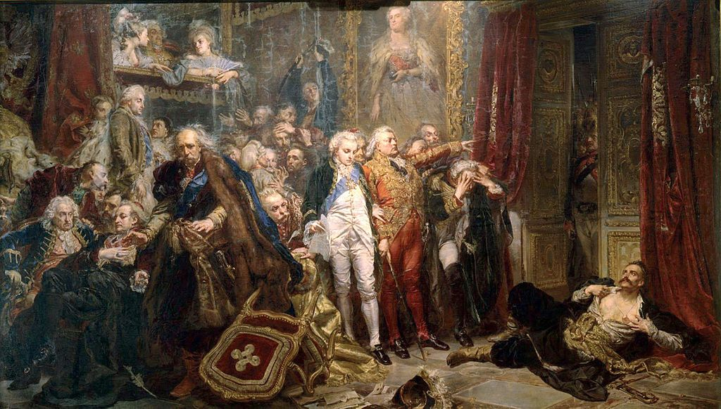
«Рейтан — упадок Польши», картина Яна Матейко

Slide 12
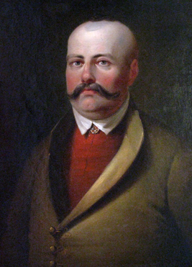
Отношение шляхты
Против выступила часть шляхетских послов с белорусских земель. Их представляли Тадеуш Рейтан, Самуэль Корсак и Станислав Богушевич. Депутат от Новогрудского воеводства Рейтан в знак протеста лег перед послами в дверях. Но этот поступок не оказал морального воздействия на позицию шляхетского большинства сейма. Они переступили через него и подписали соглашения с зарубежными странами.
Тадеуш Рэйтан

Slide 13
2 раздел Речи Посполитой
После Первого раздела в Речи Посполитой прошли важные реформы
возникла «патриотическая» партия, желавшая разрыва с Россией
Четырёхлетний сейм
Тарговицкая конфедерация 1792 г.

Slide 14
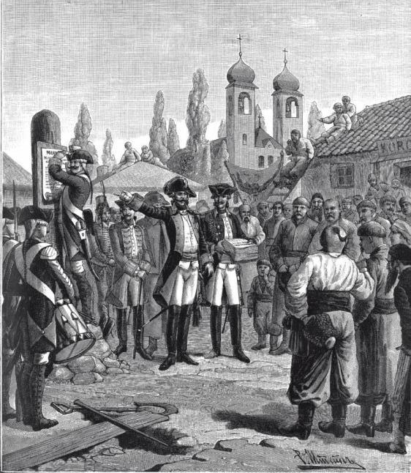
2 раздел Речи Посполитой
23 января 1793 года Пруссия и Россия подписали конвенцию о втором разделе Польши, которая была утверждена на созванном Гродненском сейме (1793) – «немой» сейм

Slide 15
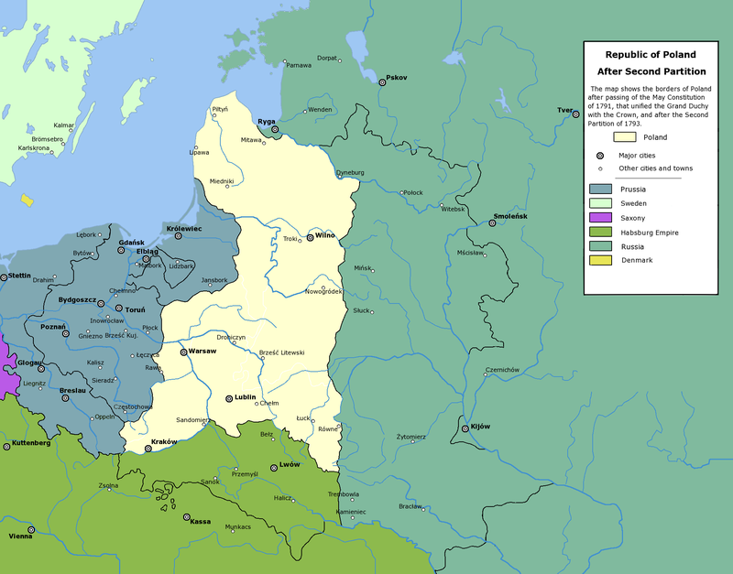
К России
К Пруссии
белорусские земли до линии Динабург — Пинск — Збруч, восточное Полесье, украинские области Подолье и Волынь
территории, населённые этническими поляками: Данциг, Торунь, Великая Польша, Куявия и Мазовия
1793
2 раздел
Речи Посполитой

Slide 16
Попытки реформирования. Конституция 3 мая 1791 г.

Slide 17
Попытки реформирования Речи Посполитой
реформы 1760-80-х гг.: почтовая, таможенная, денежная, единство мер, транспортное строительство
3 мая 1791 г. – Конституция
Ограничение либерум вето
1773-1795 гг. – деятельность Эдукационной комиссии
1788-1792 гг.- 4-летний сейм

Slide 18
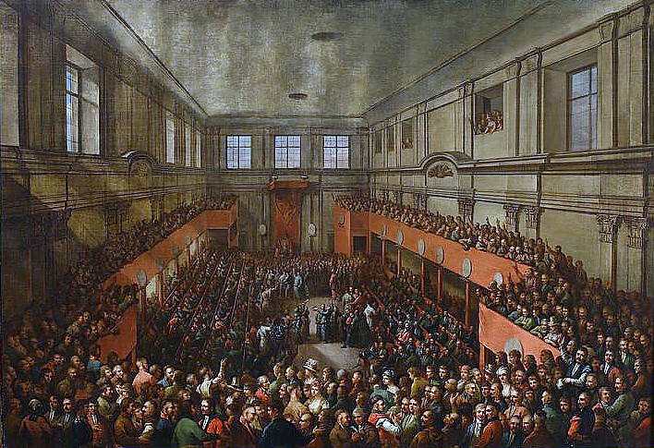
Четырёхлетний сейм
(1788-1792)

Slide 19
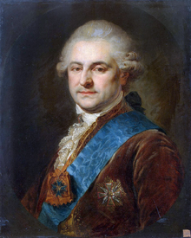
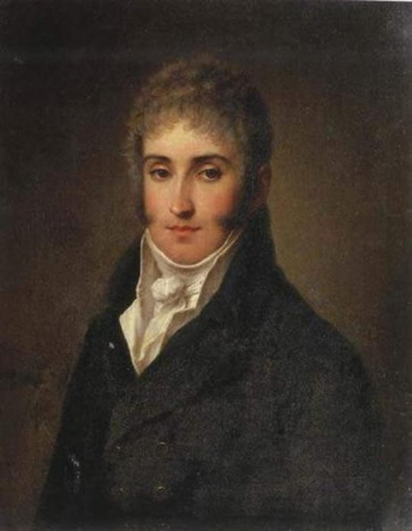
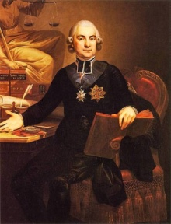
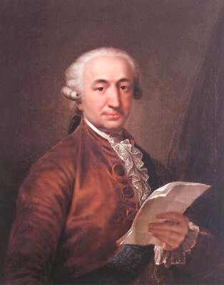
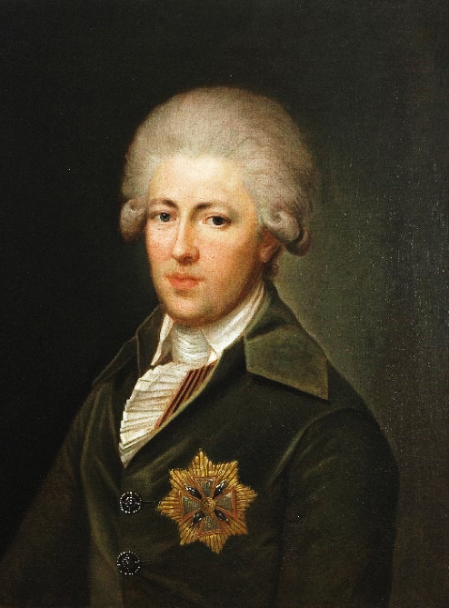
Сторонники реформ
Король РП Станислав Август Понятовский
Адам
Чарторыйский
Гуго
Коллонтай
Игнацы
Потоцкий
Станислав
Малаховский

Slide 20
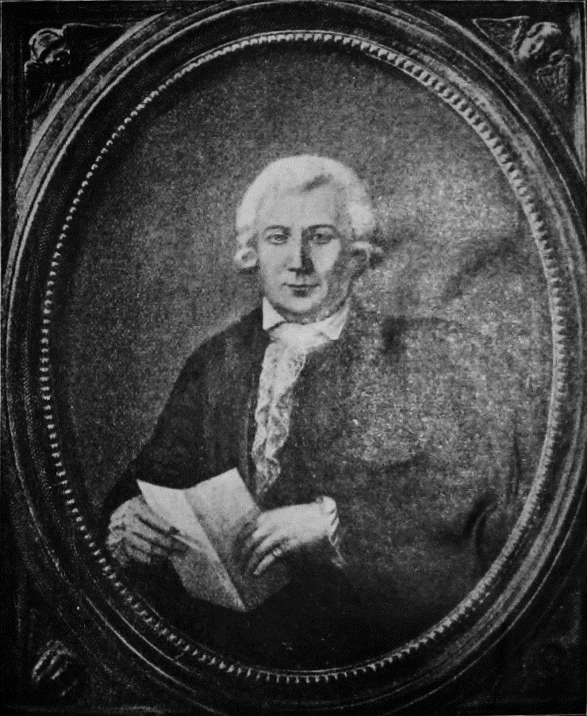

«Чёрная процессия»
демонстрация, проведённая в Варшаве 2 декабря 1789 года во время сессии Четырёхлетнего сейма.
требовали незамедлительного принятия запоздавших к тому времени реформ.
Ян Декерт, градоначальник Варшавы и лидер Чёрной процессии

Slide 21
Решения «Великого сейма»
Увеличение армии до 65 тыс. чел.
новые налоги для содержания армии
Создание специальных комиссий в воеводствах и поветах
Расширены права мещан
3 мая 1791г.- принята Конституция РП
безземельная шляхта не могла выбирать на сеймах послов на общегосударственный сейм

Slide 22
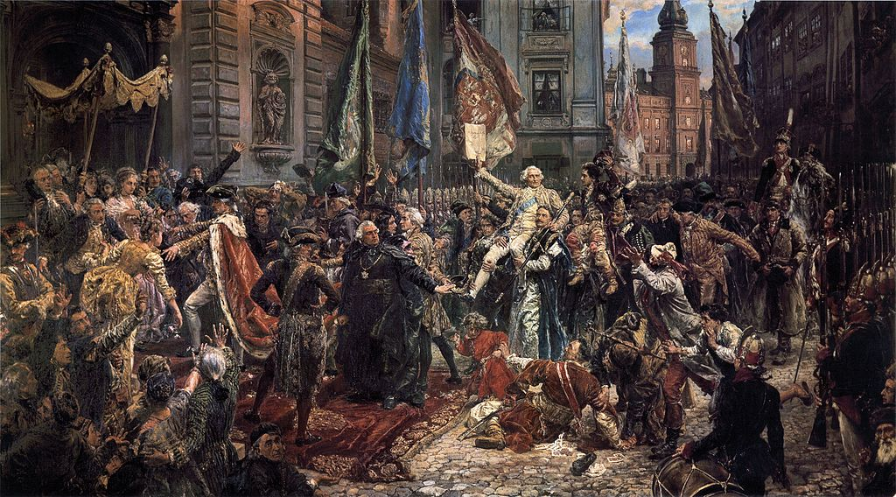
Конституция Речи Посполитой
3 мая 1791 г.
Ян Матейко, картина Конституция 3 мая 1791

Slide 23
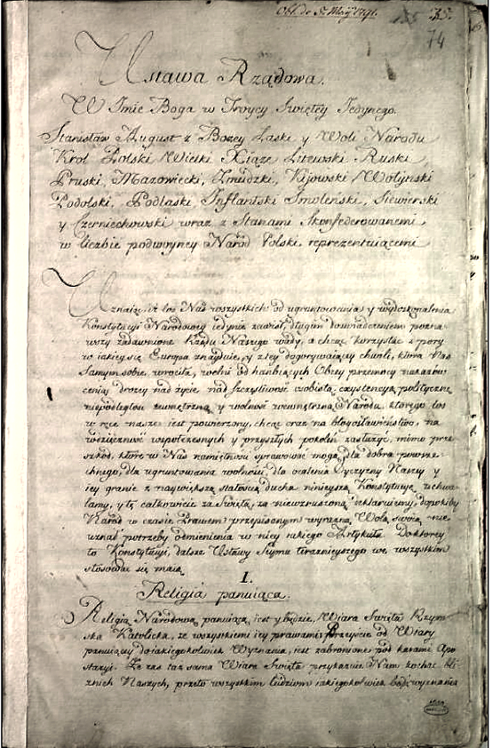
Игнацы
Потоцкий
Гуго
Коллонтай
Конституция состояла из введения и 11 разделов

Slide 24
Решения Конституции
Провозглашение независимости и суверенитета РП
Свобода вероисповедания
Отмена либерум вето
Отмена выборности королей
Ликвидация раздела РП на Польшу и ВКЛ
Создание единого правительства – «Стража прав», общей армии и финансов
Создание независимых от администрации судов
Расширение прав мещанства

Slide 25
1791 г. – «Взаимное поручительство обоих народов»
общие гос.органы управления, объединение армий и финансов
в правительстве должно было быть одинаковое количество представителей ВКЛ и Польши
Гродно наряду с Варшавой сохранило статус города, где собирались сеймы

Slide 26
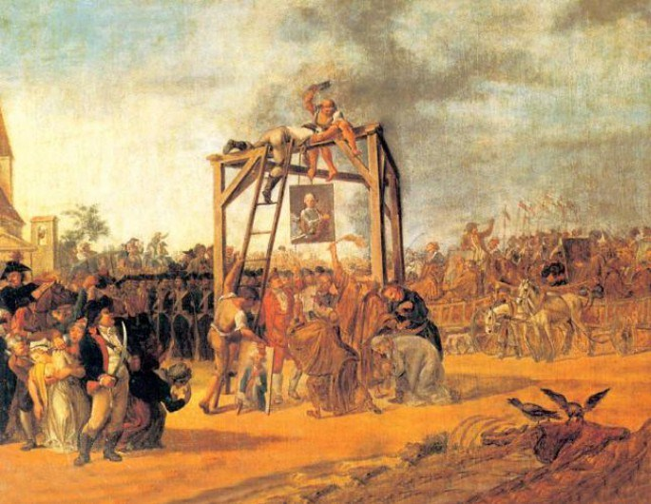
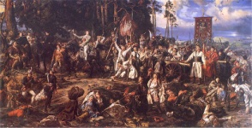
14 мая 1792г.- провозглашение
создания Торговицкой конфедерации

Slide 27
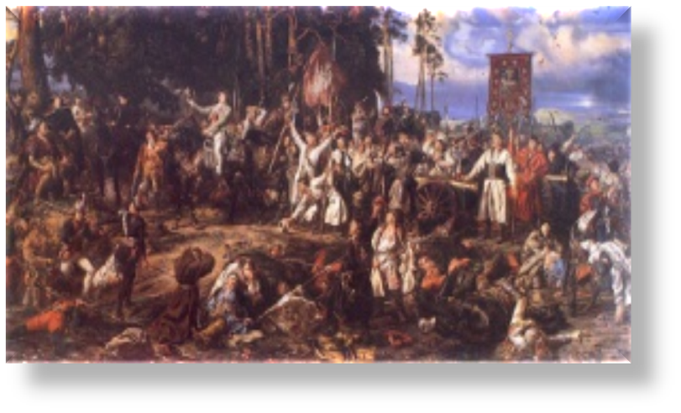
Причина создания: недовольство
консервативно настроенной шляхты
решениями сейма;
Цель создания: восстановление
старых порядков в РП;
Результат создания: ввод российских
войск в РП, война между РП и Россией;

Slide 28
23 января 1793г. подписан
договор между Россией
и Пруссией о II-м
разделе Речи Посполитой.
В ноябре 1793г.
в Гродно состоялся последний , «немой» сейм Речи Посполитой.

Slide 29
Восстание 1794 г.

Slide 30
Причины восстания
Отмена действия Конституции 3 мая 1791 г.
Второй раздел Речи Посполитой

Slide 31
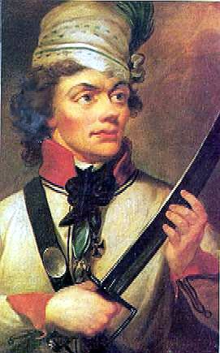
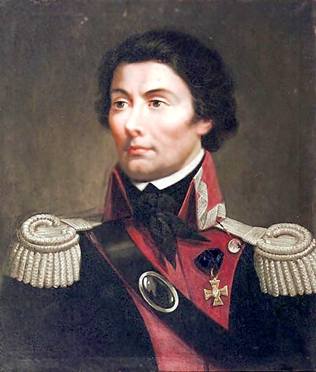
Андрей Тадевуш Бонавентура Костюшко

Slide 32
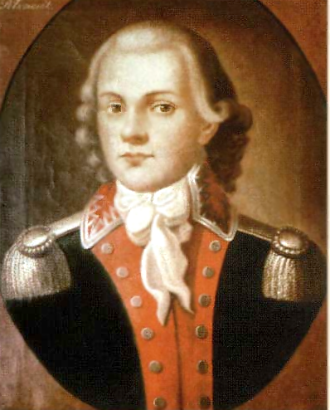
Руководитель восстания на территории
ВКЛ
Якуб Ясинский

Slide 33
Изгнание иностранных войск с территории РП
Восстановление независимости РП в границах 1772г
Возрождение Конституции 1791г.
Цели восстания

Slide 34
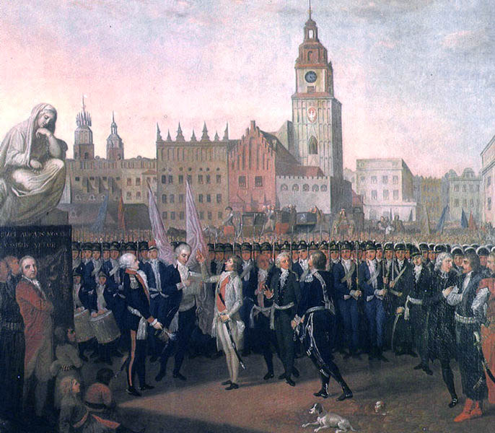
24 марта 1794г.
Начало восстания
провозглашение «Акта восстания» в Кракове

Slide 35
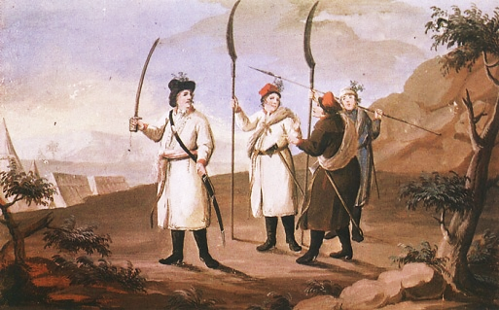
Косинеры
– крестьяне-участники
восстания 1794г.

Slide 36
СОБЫТИЯ
Апрель 1794г. – создание органа управления восстания в ВКЛ «Наивысшей литовской рады»
4 апреля – битва подРацлавицами
17 и 19 сентября 1794г.- поражение отрядов повстанцев под Крупчицами и Брестом
4 ноября – «пражская резня»; капитуляция Варшавы
10 октября – разгром отрядов Т.Костюшко под Мацеёвицами
7 мая 1794г. – принятие «Полонецкого универсала»

Slide 37
Причины пражения
Несогласованность действий руководителей восстания
Оно не было поддержано основной массой крестьян и горожан
Отсутствие единства в рядах восставших
Подавление восстания силами регулярных войск

Slide 38
3 раздел

Slide 39
3 раздел Речи Посполитой
Второй раздел Речи Посполитой
Восстание 1794 г. под руководством Т.Костюшко
Окончательная ликвидация Речи Посполитой
Отречение Станислава Августа Понятовского от престола

Slide 40
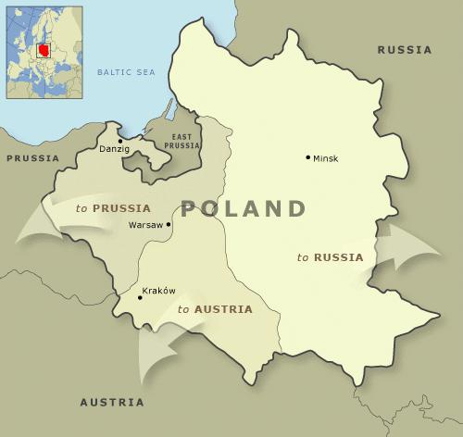
3 раздел Речи Посполитой
24 октября 1795 была провозглашена Декларация России и Австрии о третьем разделе Польши.
одновременно с этим условием был подписан тайный договор в Петербурге между Австрией и Россией о военной помощи в случае, если Пруссия нападёт на какое-нибудь из союзных государств.

Slide 41
К России
К Пруссии
К Австрии
литовские (белорусские) и украинские земли к востоку от Буга и линии Немиров-Гродно
территории, к западу от p. Вислы, Буга и Немана вместе с Варшавой, Жемайтия
Краков и часть Малой Польши
1795
3 раздел
Речи Посполитой

Slide 42
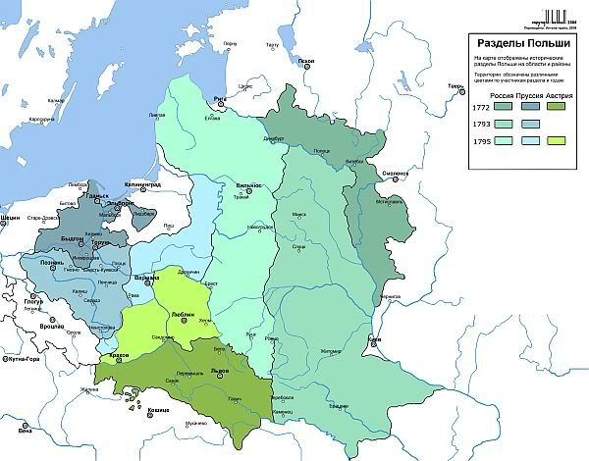
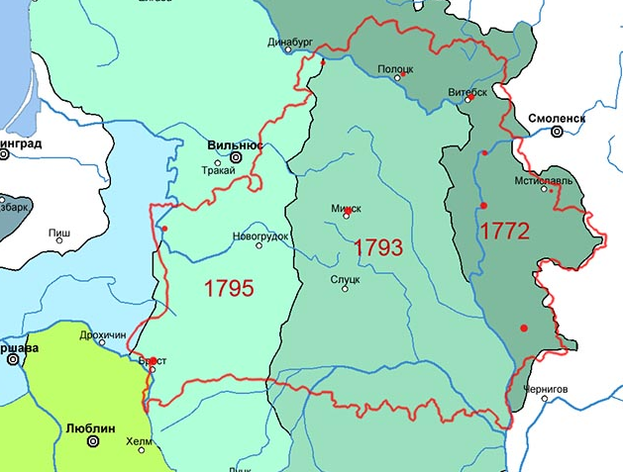
Разделы РП
I.
1772
III.
1795
II.
1793

